Slide 1
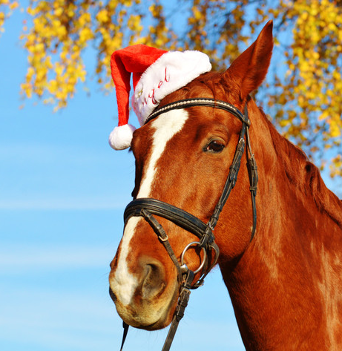
语文（人教版）八年级 下册
《马说》
HORSE TALK
主讲：PPT818

Slide 2
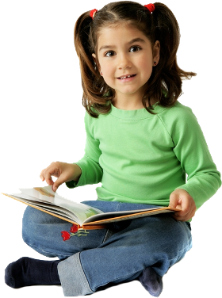
新课导入
马是一种吉祥、神圣的动物，是人类的朋友，而且是十二生肖之一，哪些同学属马？请每一个人说一个有关马的成语：
一马当先、马不停蹄、快马加鞭、金戈铁马、马首是瞻、马革裹尸、
五马分尸、万马奔腾、千军万马、龙马精神、青梅竹马、马马虎虎、
走马观花、人仰马翻、人强马壮、害群之马、单枪匹马、犬马之劳、
一马平川、心猿意马、招兵买马、悬崖勒马、塞翁失马、指鹿为马。

Slide 3
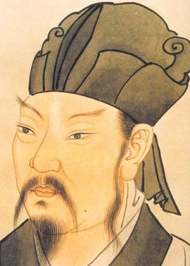
文学常识
1、作者简介
韩愈(768—824)，字退之，河阳(今河南孟州)人，唐代散文家、诗人，散文尤其著名，与柳宗元同为“古文运动”倡导者，是“唐宋八大家”之首。自谓“郡望(郡里的显贵家族)昌黎”，世称“韩昌黎”，谥号“文”，又称“韩文公”，官至吏部侍郎，故又称“韩吏部”。

Slide 4
文学常识
2、写作背景：
《马说》写于贞元十一年(795年)至十六年(800年)之间。当时韩愈初登仕途，不得志。曾经三次上书宰相求擢用，但结果是“待命”四十余日，而“志不得通”，“足三及门，而阍人辞焉”。尽管如此，韩愈仍然声明自己“有忧天下之心”，不会遁迹山林。他依附于宣武节度使董晋、武宁节度使张建封幕下，终未被采纳。后来又相继依附于一些节度使幕下，再加上朝中奸佞当权，政治黑暗，才能之士不受重视，郁郁不得志。

Slide 5
诵读感知音韵美
1、读准字音
祗( ) 骈( )
槽枥( ) 食马者( )
粟( ) 邪( )
zhǐ
pián
cáo lì
sì
sù
yé

Slide 6
诵读感知音韵美
2、朗读

Slide 7
诵读感知音韵美
3、读出感情
《马说》表现的是深沉的感叹。在作者笔下，马的遭遇是不幸的，因此我们要将对千里马的同情读出来。

Slide 8
诵读感知音韵美
4、读准停顿
马说（韩愈）
世/有伯乐，然后/有千里马。千里马/常有，而伯乐/不常有。故/虽有名马，祗/辱于/奴隶人/之手，骈死于/槽枥之间，不以/千里/称也。
马之千里者，一食/或尽粟一石。食马者/不知/其能千里/而食也。是马也，虽有/千里之能，食不饱，力不足，才美/不外见，且/欲与常马等/不可得，安求/其能/千里也？
策之/不以其道，食之/不能尽其材，鸣之/而不能通其意，执策/而临之，曰：“天下无马！”呜呼！其/真无马邪？其/真不知马也！

Slide 9
诵读感知音韵美
5、教师范读
朗读《马说》就要把这11个“不”字读好，它表现了千里马的遭遇，作者的不平，表现了作者的愤慨和嘲讽。下面大家各读各的，一定要慢一点，要旁若无人地读。

Slide 10
诵读感知音韵美
6、自由朗读
提示：这篇文章是作者带着悲愤的情绪写的。句末的叹词——三个“也”要读出不同的语气。
①“祇辱于奴隶人之手，骈死于槽枥之间，不以千里称也。”
要读出惋惜的语气。
②“且欲与常马等不可得，安求其能千里也？”
要读出作者的不平之气。
③“呜呼！其真无马邪？其真不知马也。”
要读出作者的愤慨。

Slide 11
译读课文把握文意
(一)合作交流，老师指导，疏通文章大意
（1）世有伯乐①，然后有千里马。千里马常有，
而②伯乐不常有。故虽③有名马，祇④辱于奴隶人⑤
之手，骈死于槽枥之间⑥，不以千里称⑦也。
①本名孙阳。春秋时人，擅长相（xiàng）马。
②表转折。
可是，但是
③因此 即使
④只是
⑤指仆役，这
里指喂马的人
⑥（和普通的马）
一同死在马厩里
⑦著称

Slide 12
译读课文把握文意
(一)合作交流，老师指导，疏通文章大意
译文：世上先有伯乐，然后才有千里马。千里马常有，但是伯乐不常有。因此即使有名贵的马，只能辱没在马夫的手里，跟普通的马一同死在槽枥之间，不以千里马著称。

Slide 13
译读课文把握文意
(二)识记，知识积累
1、解释下面加点的字
①祗辱于奴隶人之手：（ ）
②一食或尽粟一石：（ ）
③且欲与常马等不可得：（ ）
④食之不能尽其材：（ ）
⑤执策而临之：（ ）
只，仅
有时
犹，尚且
才能、才干
面对

Slide 14
译读课文把握文意
(二)识记，知识积累
2、通假字
①食马者不知其能千里而食也( )
②才美不外见( )
3、一词多义
①能 虽有千里之能( )
安求其能千里也( )
②食 食之不能尽其材( )
食不饱( )
同“饲”，喂
同“现”
才能
能够
同“饲”，喂
吃

Slide 15
课后作业
1、朗读并背诵这篇文言文。
2、用现代汉语翻译这篇文言文。

Slide 16
语文（人教版）八年级 下册
感谢聆听
HORSE TALK
主讲：PPT818

